Slide 1

Goniometrické funkcie
Funkcia sínus a kosínus

Slide 2

Ciele:
definovať funkcie y = sin x a y = cos x
vymenovať hodnoty funkcií pre určité reálne čísla
určiť definičné obory a obory hodnôt funkcií
narysovať grafy funkcií
určiť vlastnosti funkcií
aplikovať poznatky pri riešení jednoduchých úloh

Slide 3

Poznámky 1 / 3
Pri riešení jednotlivých úloh budeme využívať výkresy vytvorené v programe Cabri geometria, ktoré spustíme stlačením ikon , .
Vždy po ukončení práce v cabri výkrese program Cabri zatvoríme bez ukladania zmien.
sin
cos

Slide 4
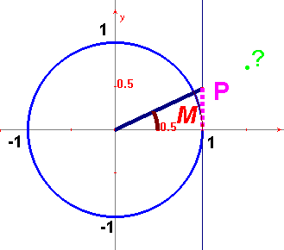
Poznámky 2 / 3
vekosť uhla môžeme meniť iba ťahaním myšou za zelený bod označený ? .

Slide 5
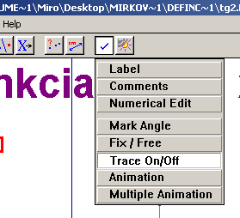
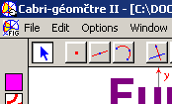
Poznámky 3 / 3
Stopu bodu zapneme kliknutím na druhú ikonu sprava v paneli nástrojov a vybratím možnosti Trace On/ Off (Stopu Zapni/ Vypni).
tlačidlo ukazovateľa
(prvá ikona s modrou šípkou
vľavo hore)
Teraz začnite vypĺňať pracovný list.

Slide 6
Úloha 1.:
a
sin α =
c
b
cos α =
c
B
c
a
α
b
A
C

Slide 7
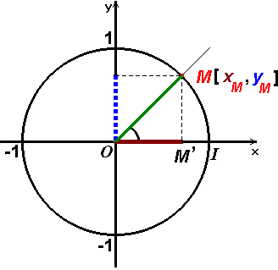
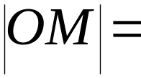

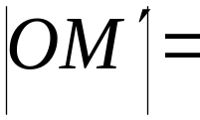
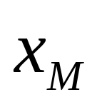
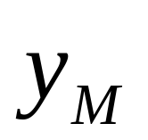
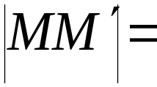







Úloha 2.:
Platí:
b) sin x = = =
c) cos x = = =
k
x

Slide 8
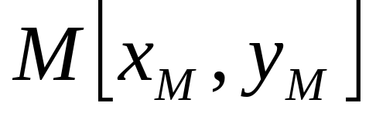
Definícia:
Nech x je ľubovoľné reálne číslo
a bod je bod jednotkovej
kružnice prislúchajúci číslu x.
Potom definujeme sin x = ,
cos x = .
x je veľkosť uhla

Slide 9




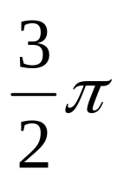
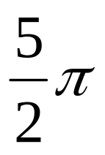
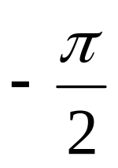
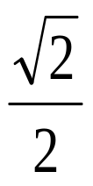
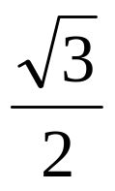
Úloha 3.: 1 / 3
a)
 | 0° | 30° | 45° | 60° | 90° | 180° | 270° | 360° | 450° | -90°
 | 0 rad |  |  |  |  | π |  | 2π
x
1
2
0
1
0
-1
0
1
-1
sin x
1
2
cos x
1
0
-1
0
1
0
0
sin
cos

Slide 10
Úloha 3.: 2 / 3
R
b) D( f ) = H( f ) =
c) D(g) = H(g) =
d) Znamienka hodnôt funkcií v kvadrantoch
↑ -1, 1
R
↑ -1, 1
 | I. kvad. | II. kvad. | III. kvad. | IV. kvad.
sin x
cos x
+
+
-
-
+
-
-
+
sin
cos

Slide 11
Úloha 3.: 3 / 3
e) Monotónnosť funkcií v kvadrantoch
 | I. kvad. | II. kvad. | III. kvad. | IV. kvad.
sin x
cos x
rastúca
klesajúca
klesajúca
rastúca
klesajúca
klesajúca
rastúca
rastúca
sin
cos

Slide 12
Úloha 4.:
a) graf (animácia) funkcie y = sin x
graf v Derive 6
b) graf (animácia) funkcie y = cos x
graf v Derive 6
ďalej

Slide 13

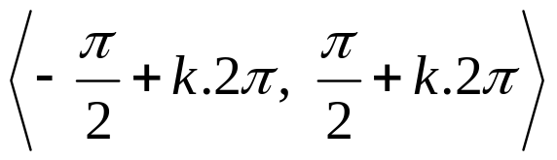
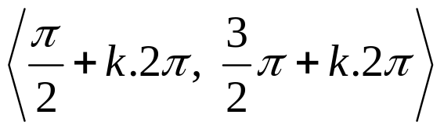

Vlastnosti funkcie y = sin x
periodická, najm. perióda p = 2 π , sin x = sin (x + k. 2 π)
nie je prostá
nepárna, sin (-x) = - sin x
ohraničená d = -1, h = 1
minimum v bodoch { k Z; + k. 2 π}
max. v bodoch { k Z; + k. 2 π}
Rastúca na intervaloch
Klesajúca na intervaloch

Slide 14
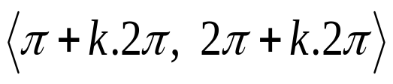
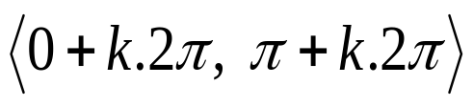
Vlastnosti funkcie y = cos x
periodická, najm. perióda p = 2 π , cos x = cos (x + k. 2 π)
nie je prostá
párna, cos (-x) = cos x
ohraničená d = -1, h = 1
minimum v bodoch { k Z; 0 rad + k. 2 π}
max. v bodoch { k Z; π + k. 2 π}
Rastúca na intervaloch
Klesajúca na intervaloch

Slide 15
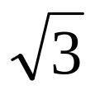

Cvičenia 1 / 4
1. Ktoré z čísel -101; -2π ; -0,55 ; 0 ; 1 ; ;
0,9π ; 2.10¹⁰ patria do definičného oboru
funkcie:
a) y = sin x
b) y = cos x
všetky uvedené čísla
všetky uvedené čísla
sin
cos

Slide 16


Cvičenia 2 / 4
2. Ktoré z čísel -2 ; -0,55 ; 0 ; 0,7; 1 ;
patria do oboru hodnôt funkcie:
a) y = sin x
b) y = cos x
-0,55 ; 0 ; 0,7; 1
-0,55 ; 0 ; 0,7; 1
sin
cos

Slide 17
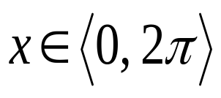
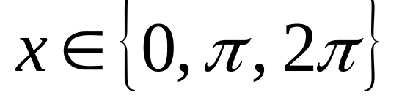
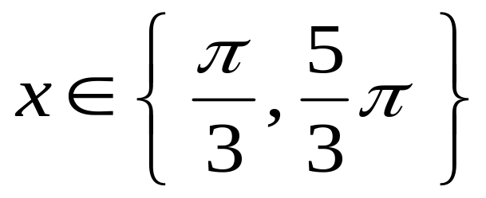

Cvičenia 3 / 4
3. Pre ktoré platí:
a) sin x = 0
b) cos x =
1
2
sin
cos

Slide 18
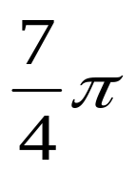

Cvičenia 4 / 4
4. Porovnajte: a) sin 181° 0
b) cos 120° 0
c) sin 140° sin 300°
d) cos cos
e) sin 25° cos 25°
<
<
>
=
<
sin
cos

Slide 19
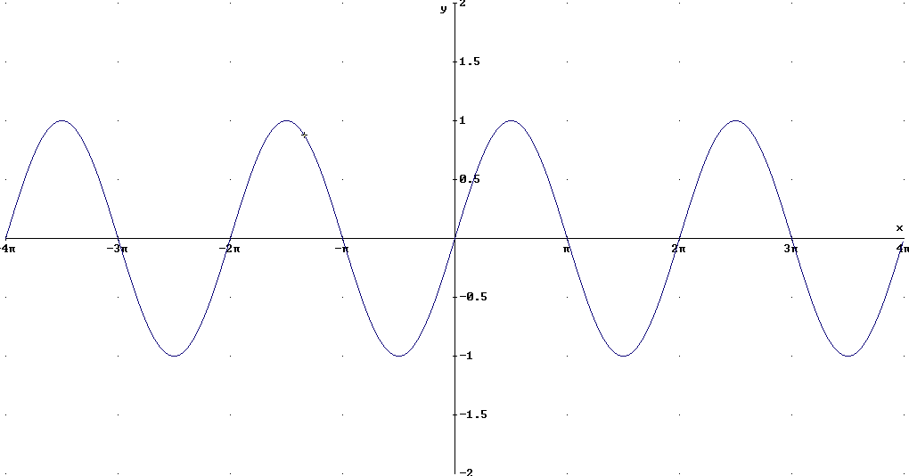
Graf funkcie y = sin x
späť

Slide 20
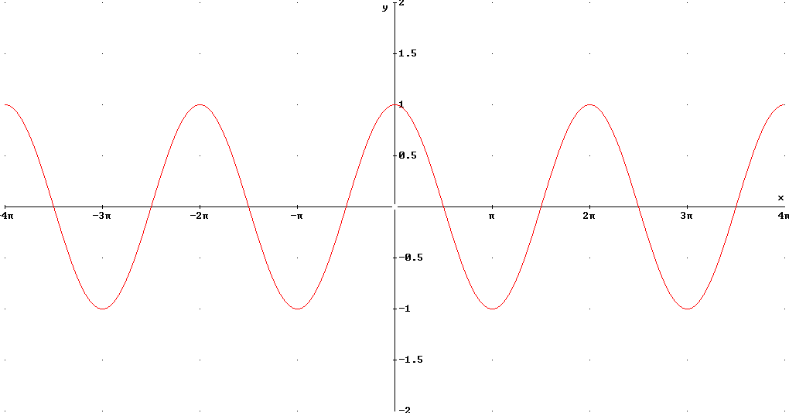
Graf funkcie y = cos x
späť

